Slide 1
威斯康星大学麦迪逊

Slide 2
威斯康星大学-麦迪逊校区成立于1848年，是由政府赠地建立的公立大学

Slide 3
校园位于威斯康星州首府麦迪逊市
占地面积936英亩

Slide 4
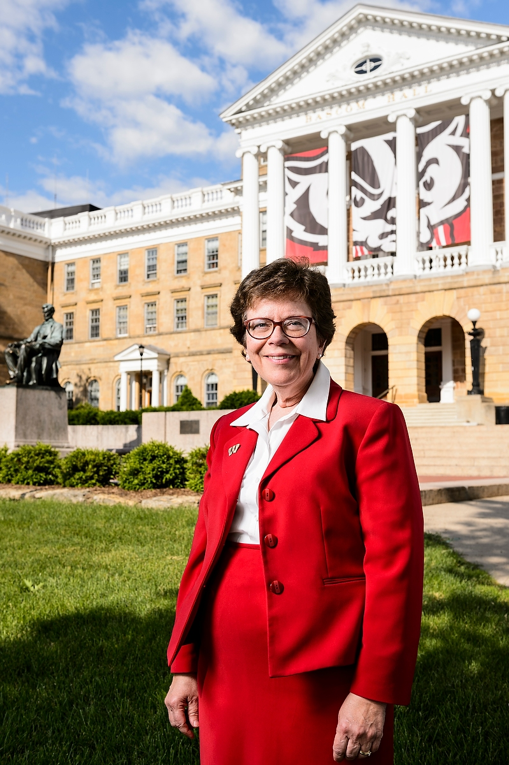
现任校长瑞拜卡. 布兰克， 曾在2009 – 2013年间任美国商务部长

Slide 5
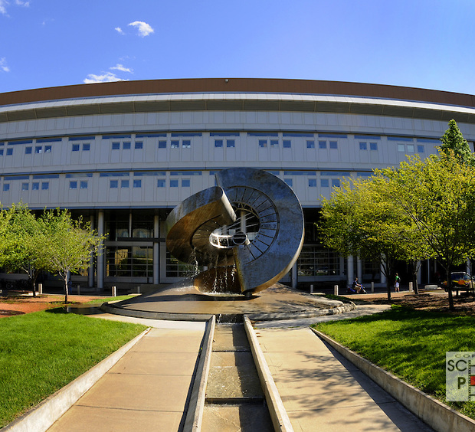
大学预算29亿美元
科研支出在全美高教排名第四

Slide 6
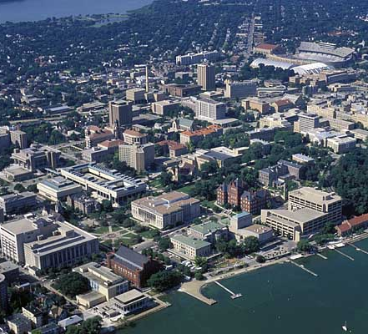
大学拥有13所专业院校和21,608名教职员工

Slide 7
目前全部在世的校友428,257名

Slide 8
2015年录取本科生29,580名，研究生9,002名，特殊生2,082名，职业生2,725名
录取总数43,389名

Slide 9
2014 – 2015 年授学士学位6,902名
硕士学位2,134名
博士学位1,506名

Slide 10
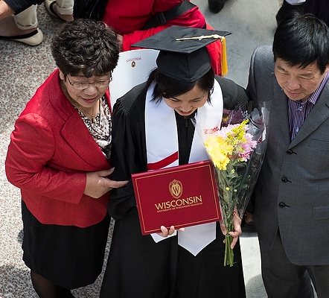
2015-2016 非本州居民大学本科学费29,665美元

Slide 11
从1944年至今威大-麦迪逊已经有19位教授获得了诺贝尔奖
33位教授获得了普利策奖

Slide 12
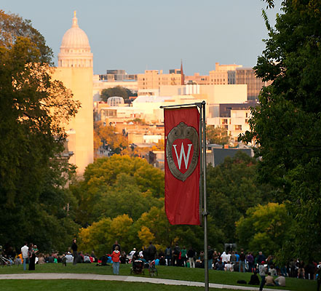
被U.S. News 排名为全美综合大学第41名
艺术与人文类大学第17名
全球最佳大学第26名

Slide 13
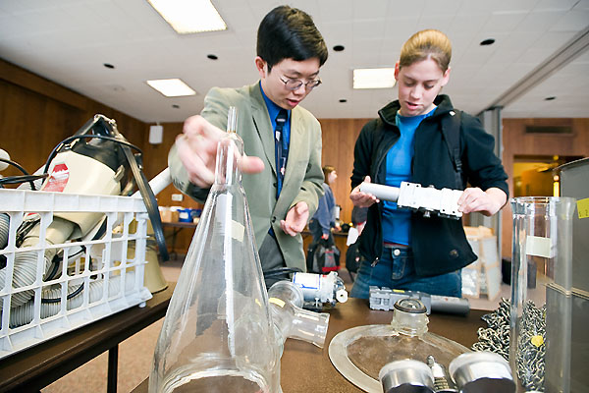
威大目前是全美前十名培养出最多世界五百强CEO的大学之一

Slide 14
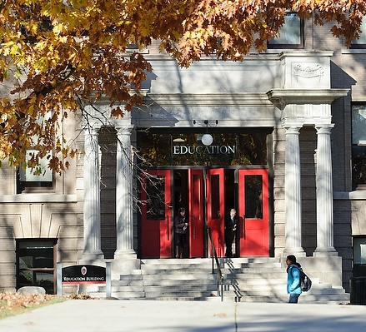
威大教育学院目前在全美公立大学教育学院中排名第一
全美教育学院排名第四（前三名为斯坦福大学，哈佛大学，霍普金斯大学）

Slide 15
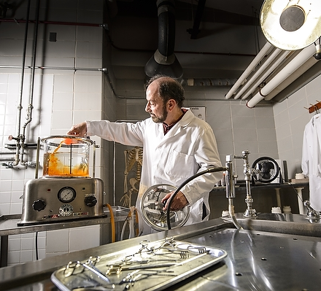
威大的科研曾为人类创造出了维生素A， B 和D以及药品外膜

Slide 16
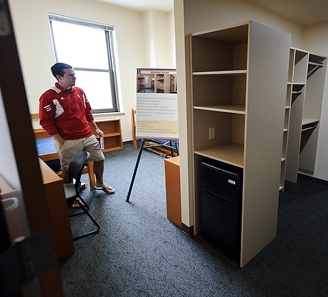
大学为学生提供了舒适和方便的生活设施

Slide 17
由于是美国重点农业州，威斯康星州居民享受食品免税

Slide 18
在麦迪逊市中心的威斯康星州政府大厦，世界十大穹顶建筑之一
大厦一周七天全部向所有人开放，包括州高级法院和州长办公室无需任何安检

Slide 19
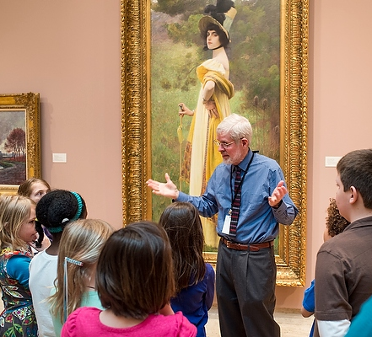
威大的CHAZEN 美术馆馆藏涵盖从古希腊至当代最先锋艺术家的作品
每年邀请世界各地知名艺术家在此举办展览

Slide 20
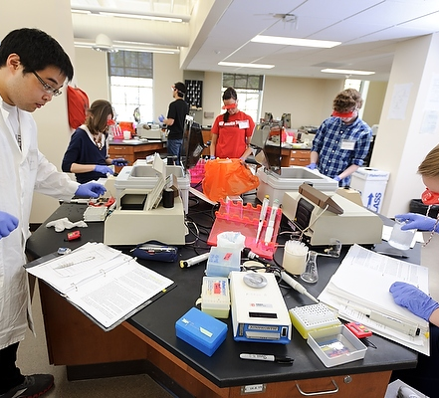
学校也为学生提供了一流的教学设施

Slide 21
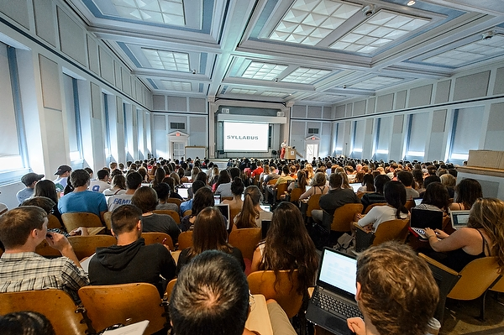
课堂景象

Slide 22
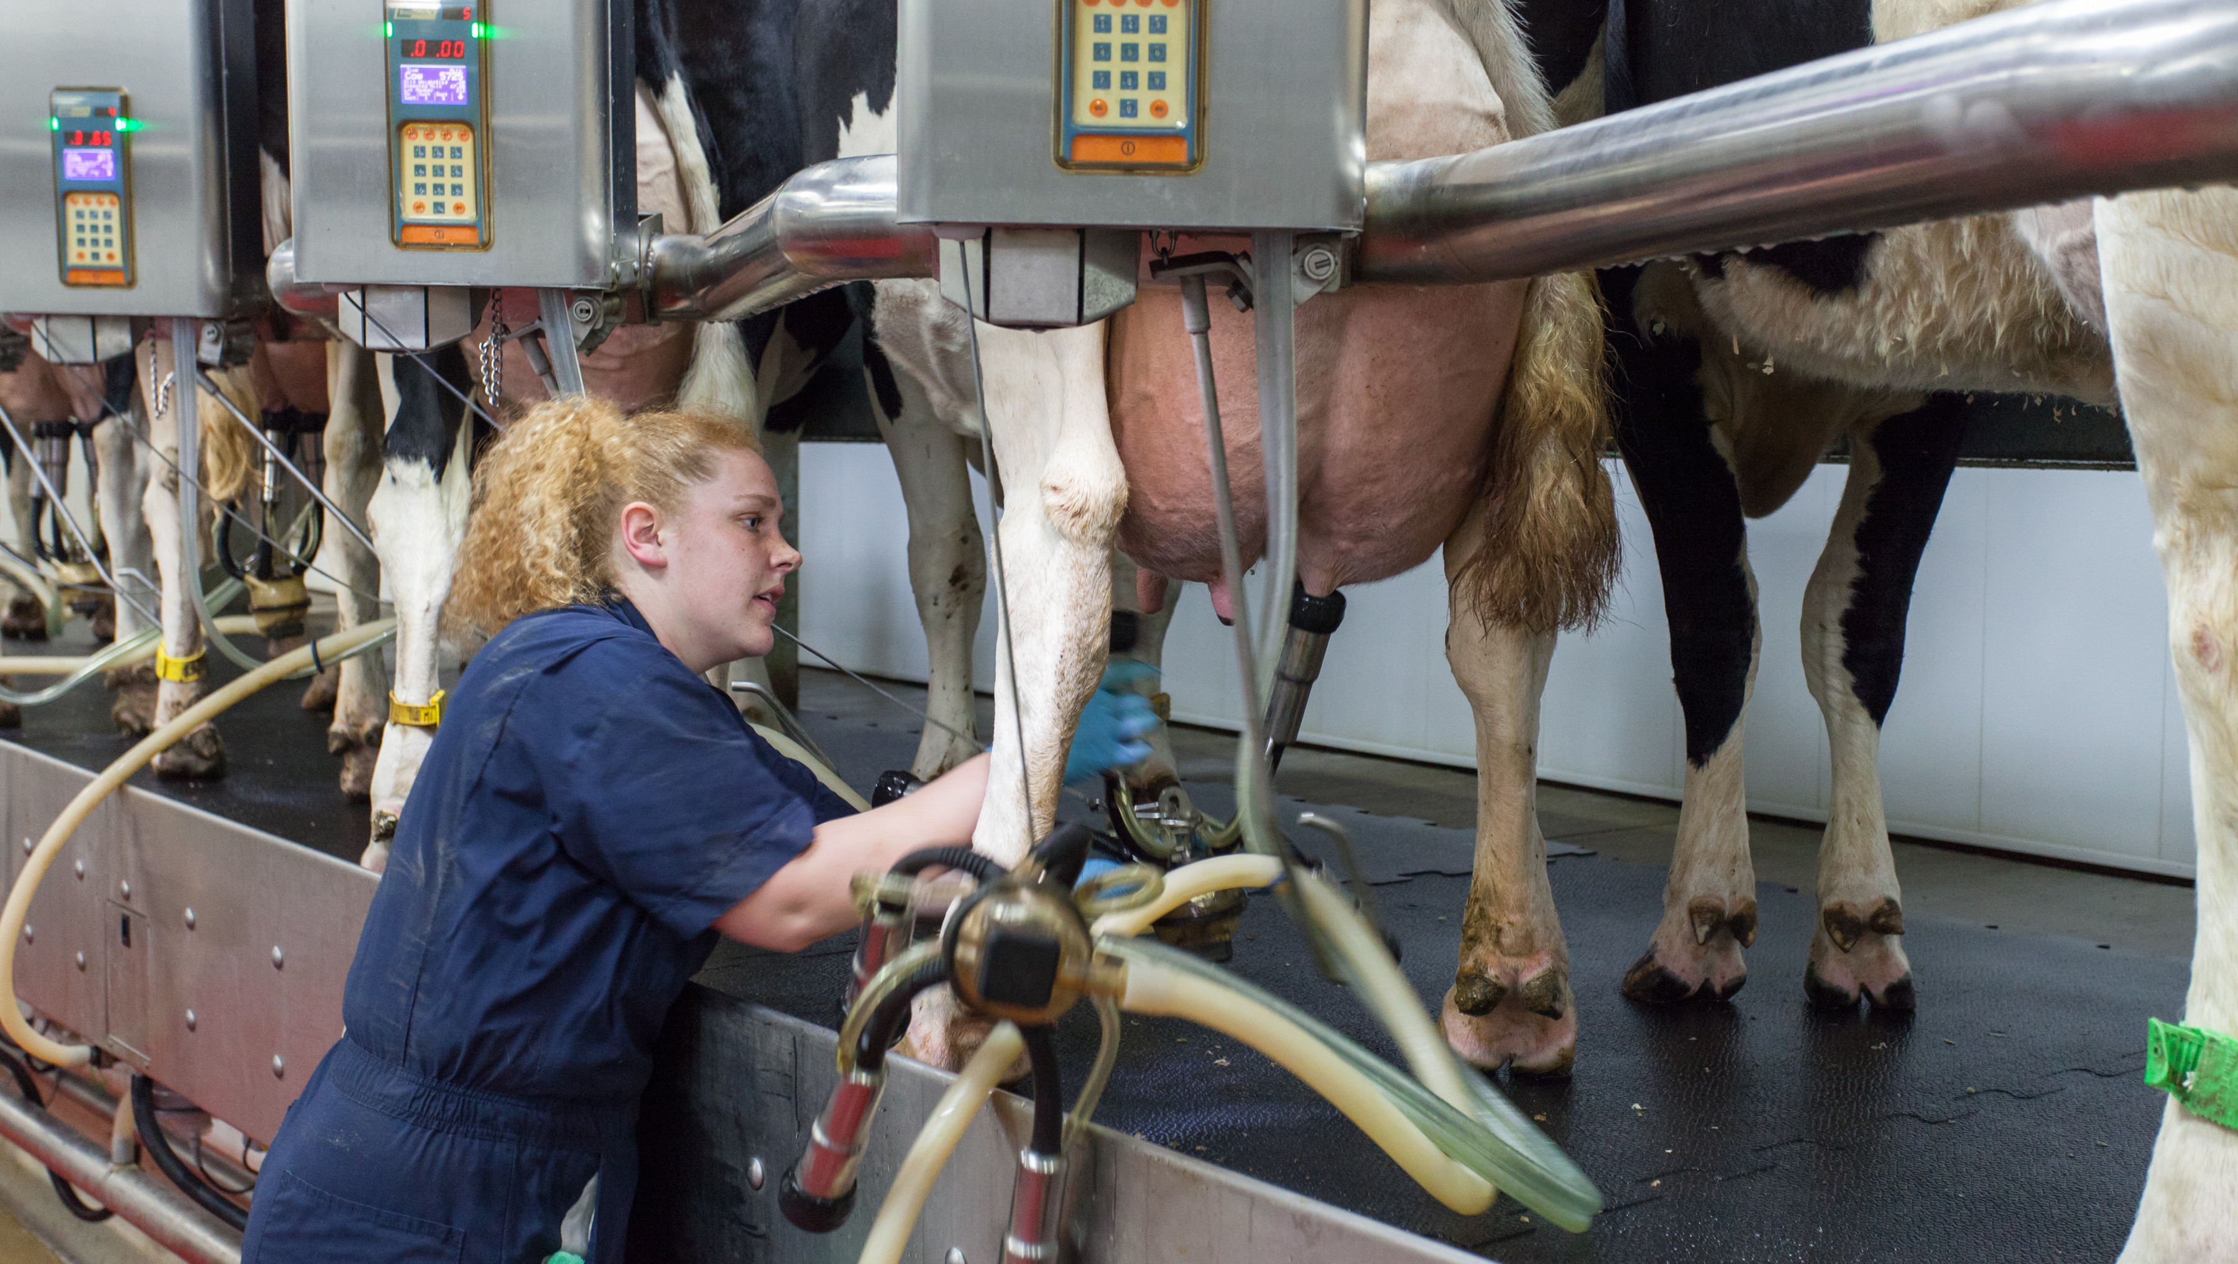
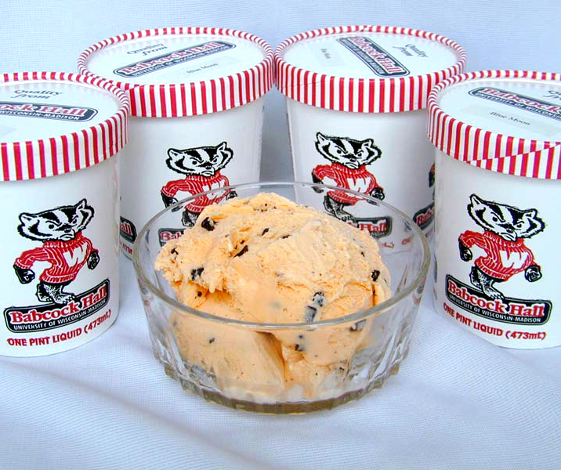
威大有来自本校乳制品科学特殊配方的世界上最好吃的冰激凌

Slide 23
威斯康星大学欢迎您！

